Slide 1
超市账单管理项目
姓名：张文轩
班级： WBJ19081

Slide 2
需求分析
登录模块
根据用户输入的姓名、密码和身份信息来登录
账单管理模块
账单的增、删、改、查、导出操作
供应商管理模块（需要用户权限）
供应商的增、删、改、查、导入操作
用户管理模块（需要用户权限）
用户的增、删、改、查操作
报表管理模块
按供应商和商品进行分组查询操作

Slide 3
登录模块

Slide 4
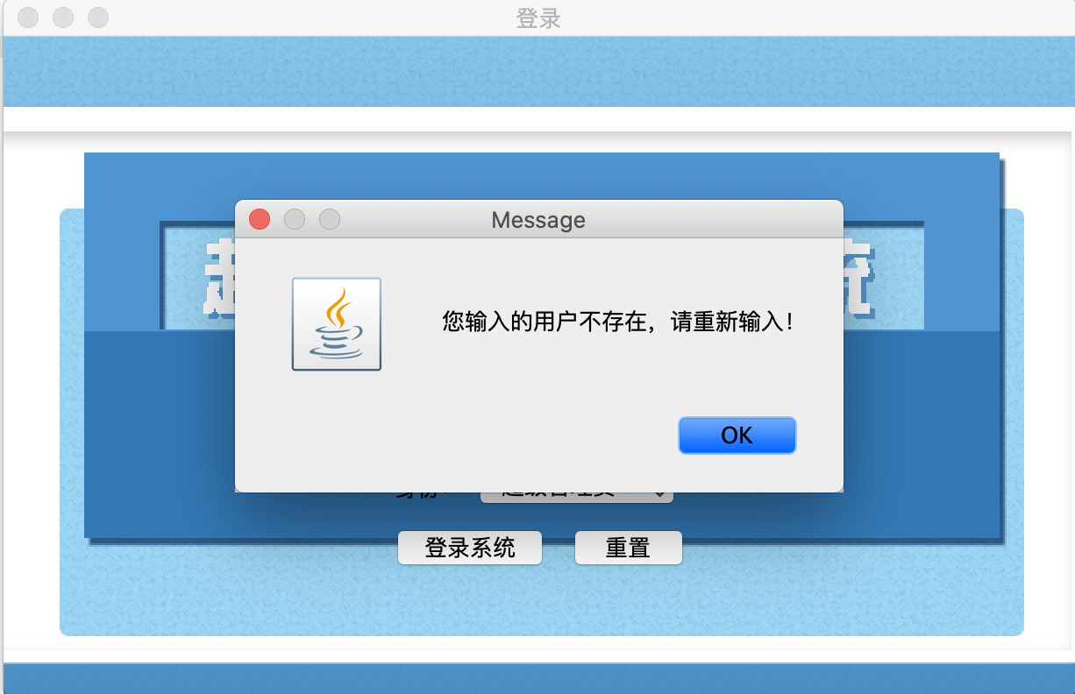
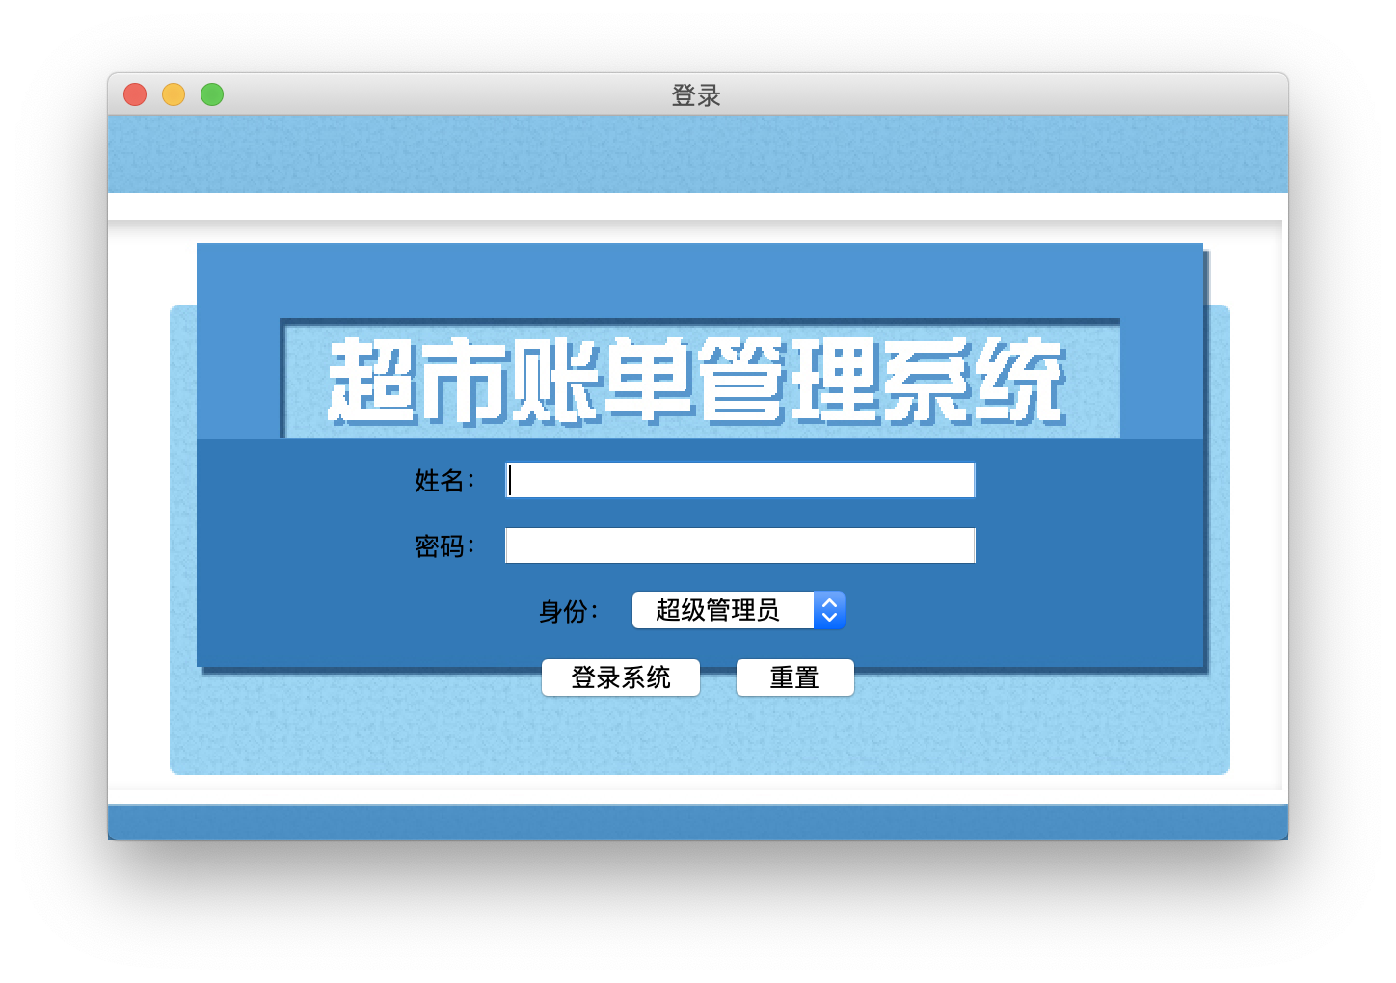
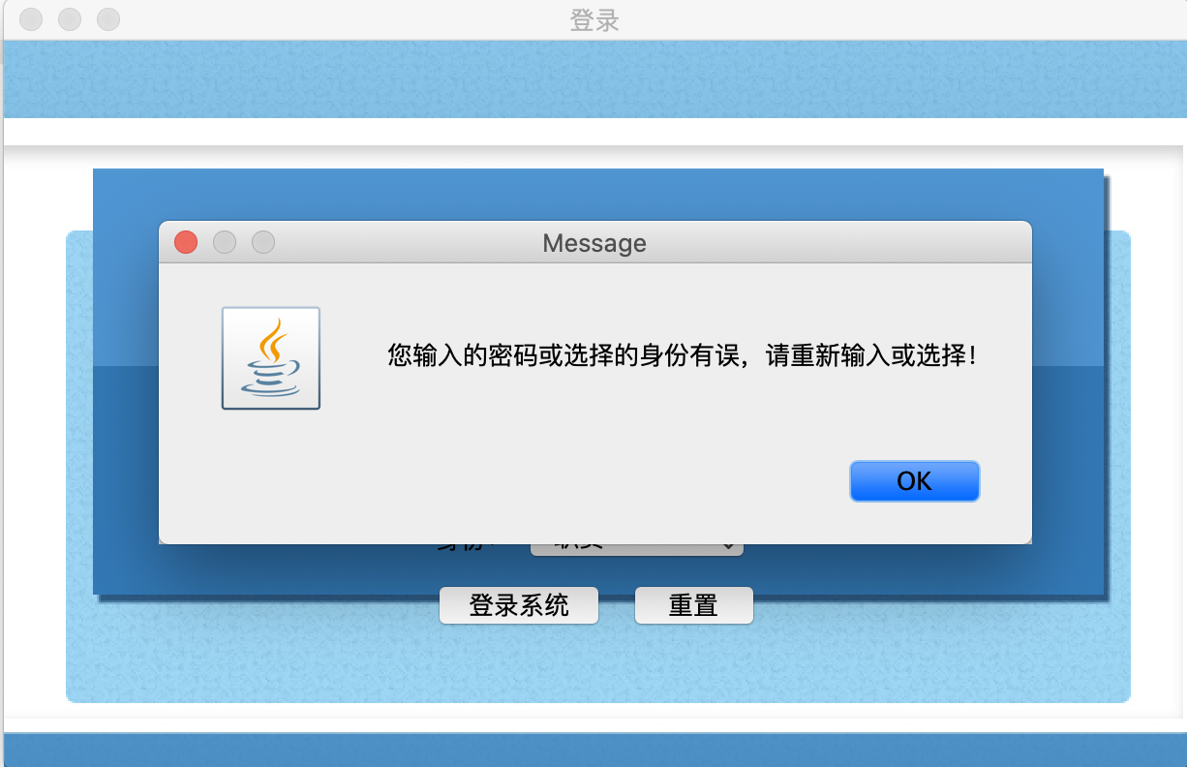
功能介绍
登录系统
按钮点击后将用户信息传递给业务层
业务层判断输入合法通过异常与UI层通信
输入合法后调用数据访问层根据姓名查询的方法
执行select * from user where u_name=?
业务层判断查询结果，登录失败则抛异常
权限等级分配
超级管理员
部门经理
职员
重置
输入框清空，选择框回到默认第一行

Slide 5
主菜单

Slide 6
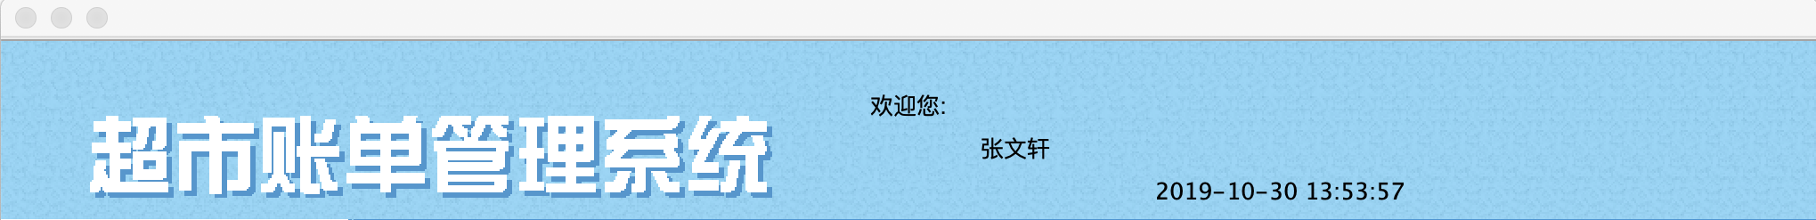
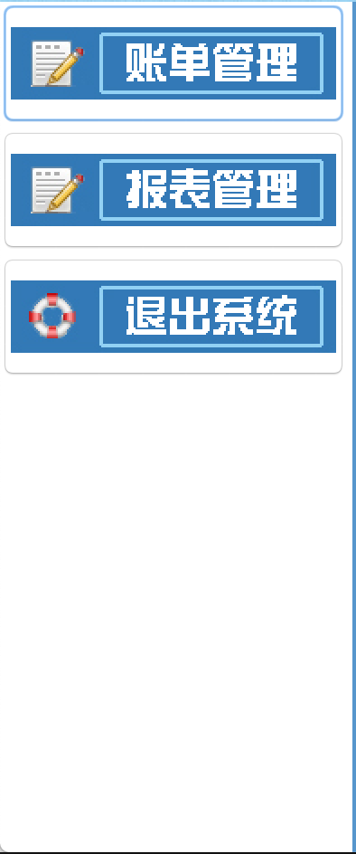
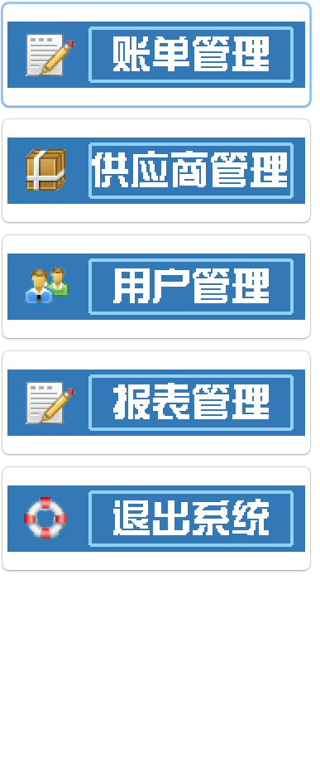
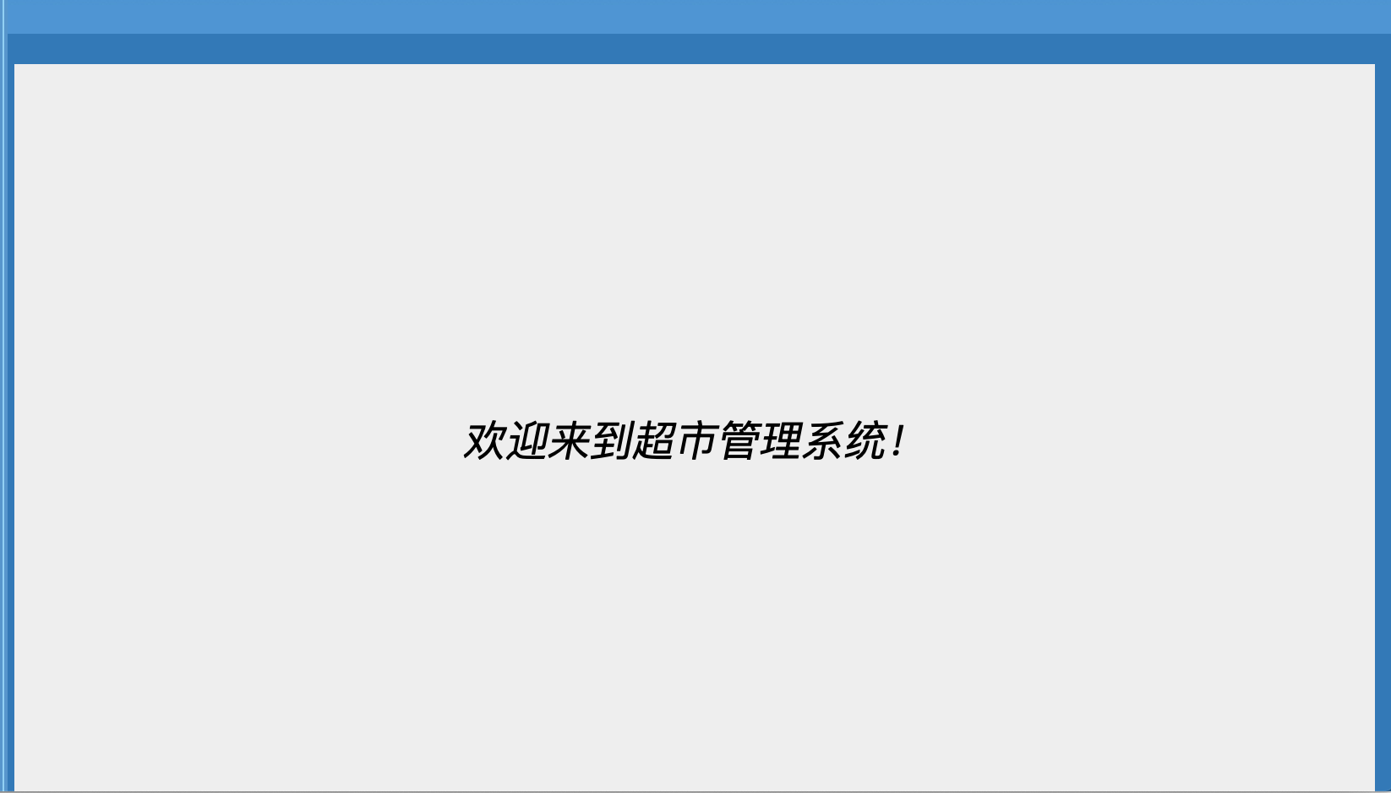
登陆成功后传参获取当前操作用户信息
多线程，计时器（Timer）每过一秒刷新JLabel
将每个视图单独抽出
通过按钮点击刷新对应视图
- 根据登录用户的权限展示对应可操作按钮

Slide 7
账单管理模块

Slide 8
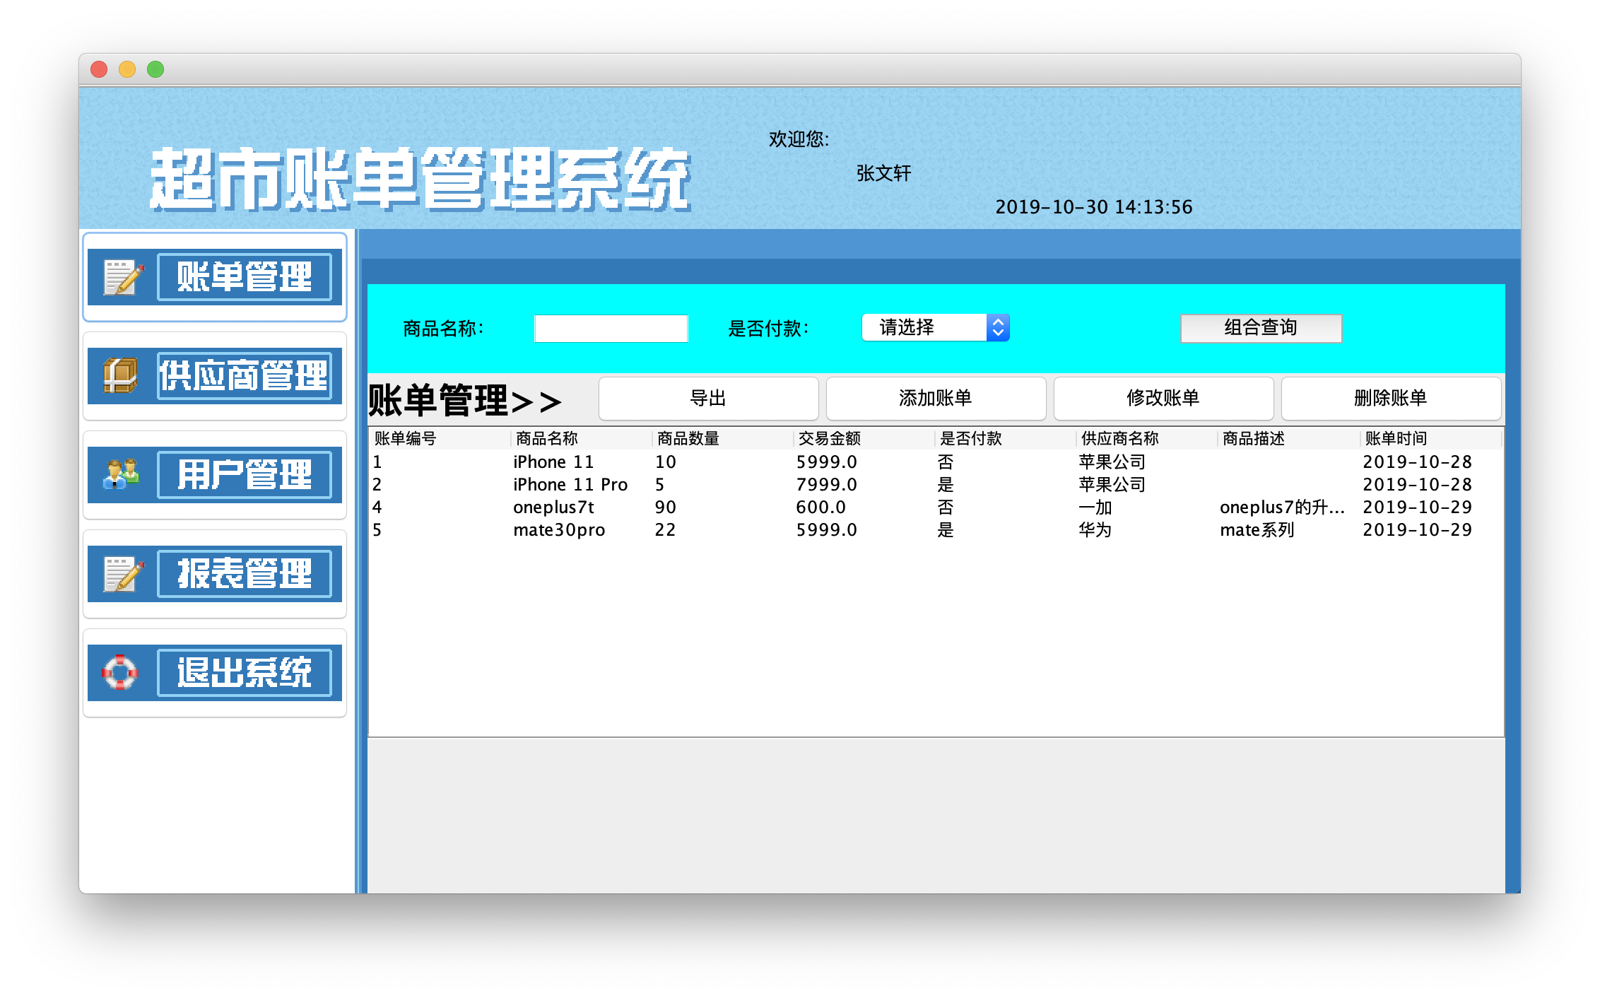
组合查询
四种组合方式
商品名为空，付款情况未选择
select * from account
商品名为空，付款情况已选择
select * from account where a_ispayed=?
商品名不为空，付款情况未选择
select * from account where a_name like "%?%"
商品名不为空，付款情况已选择
select * from account where a_name like "%?%"
and a_ispayed=?

Slide 9
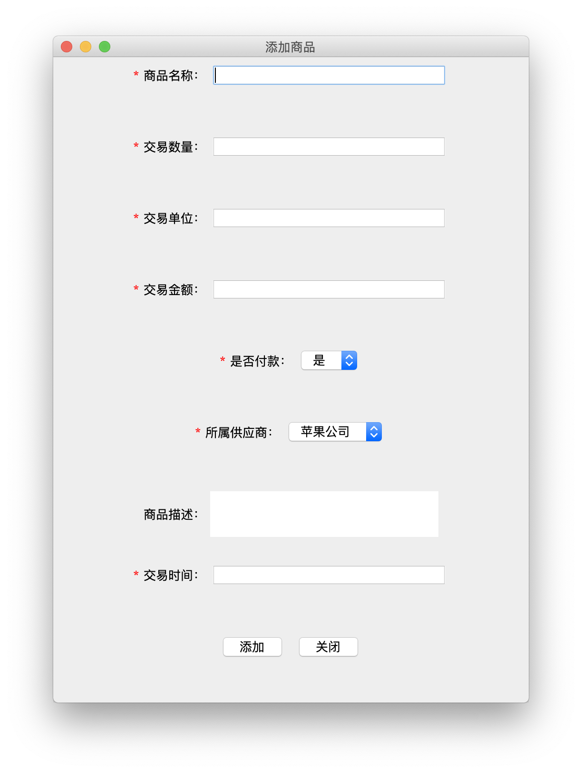
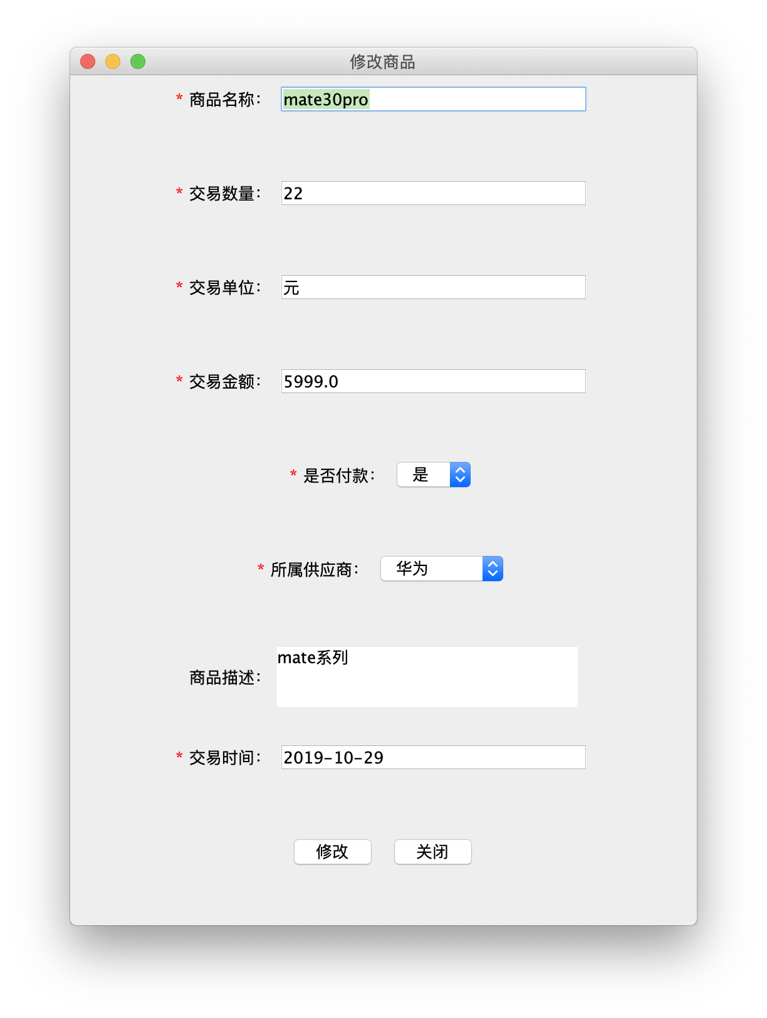
添加或修改账单
页面布局相同，根据点击按钮传参
修改部分文字
修改页面需要加载选中账单信息
供应商信息根据外键s_id从供应商表获取
select s.s_id,s.s_name,s.s_info,s.s_linkman,
s.s_phone,s.s_faxes,s.s_address
from account a,supplier s
where a.s_id=s.s_id and a.s_id=?
添加按钮需要先判断改状态的账单
是否存在（名称和付款状态）
select * from account
where a_name=? and a_ispayed=?
符合添加条件后插入账单信息
insert into account values(?,?,?,?,?,?,?,?,?)
或更新
update account set … where a_id=?
添加或修改成功关闭当前页面同时
刷新主菜单表格

Slide 10
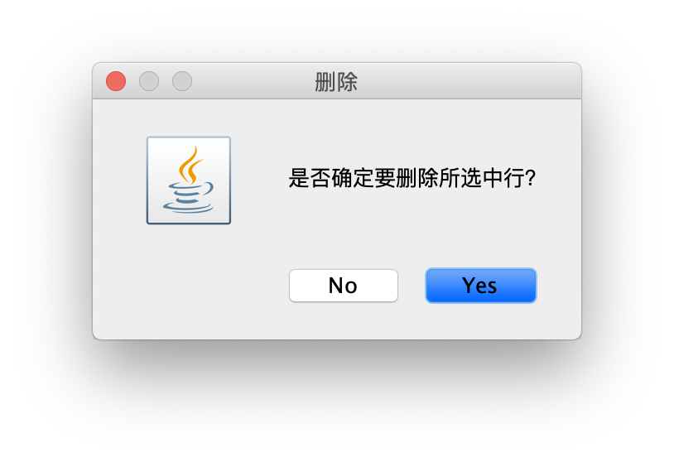
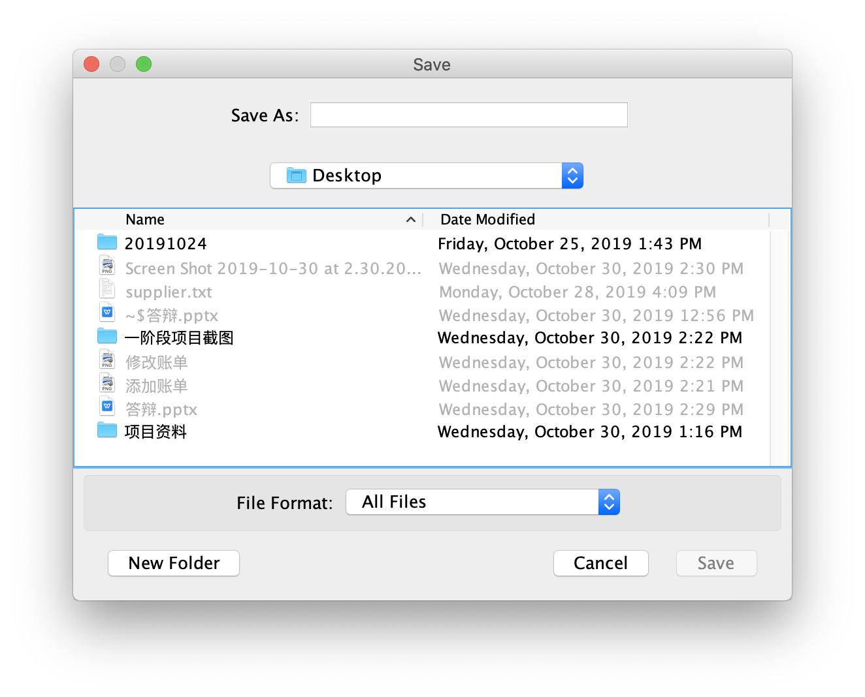
删除
可以选择单行或多行
删除前提示用户确认
delete from account where a_id=?
导出
不选中任何一行则默认导出全部账单信息
有选中状态则根据选中行导出账单信息

Slide 11
供应商管理模块

Slide 12
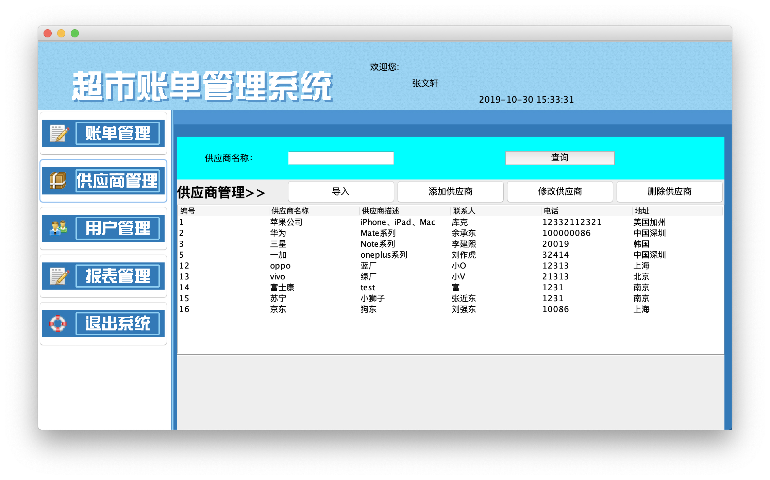
查询
根据供应商名模糊查询
select * from supplier
where s_name like "%?%"

Slide 13
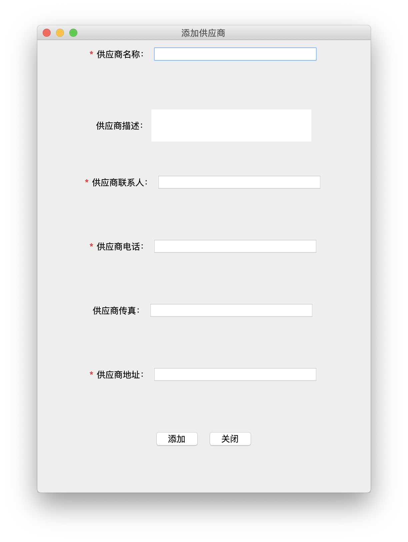
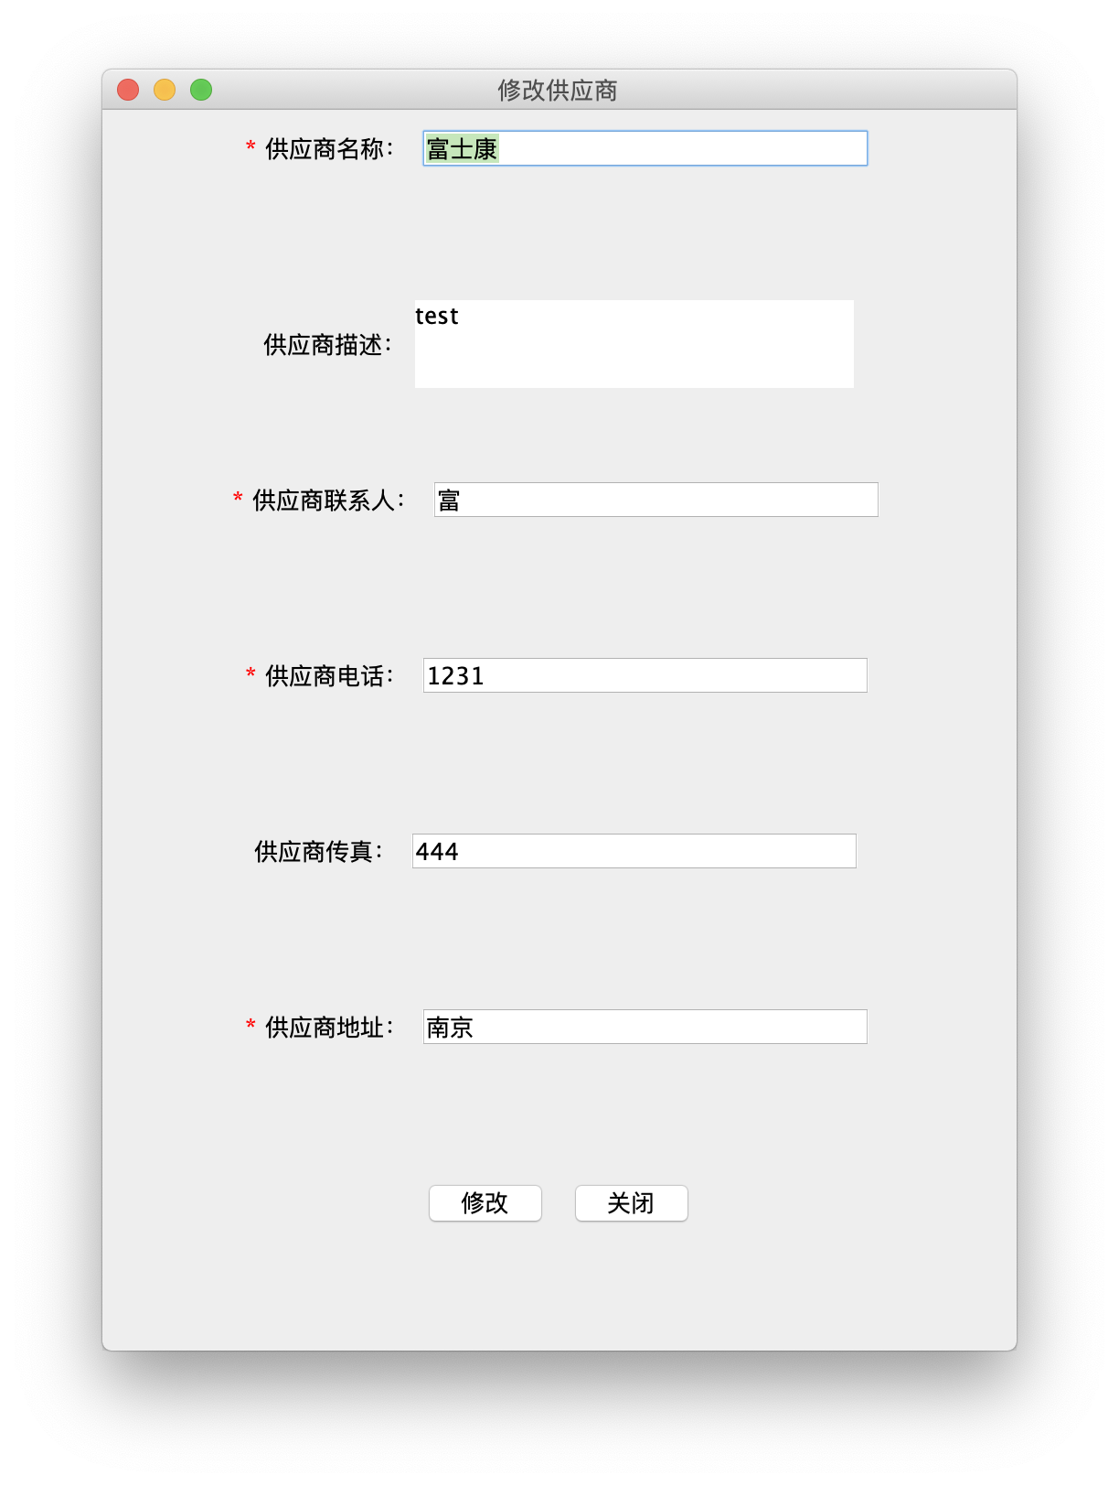
添加或修改供应商
页面布局相同，根据点击按钮传参
修改部分文字
修改页面需要加载选中供应商信息
供应商信息根据id查询
select * from supplier where s_id=?
添加按钮需要先判断改状态的供应商
是否存在（名称）
select * from supplier where s_name=?
符合添加条件后插入供应商信息
insert into supplier values(?,?,?,?,?,?,?)
或更新，级联更新，同时更新账单表
供应商信息
update supplier set … where s_id=?
添加或修改成功关闭当前页面同时
刷新主菜单表格

Slide 14
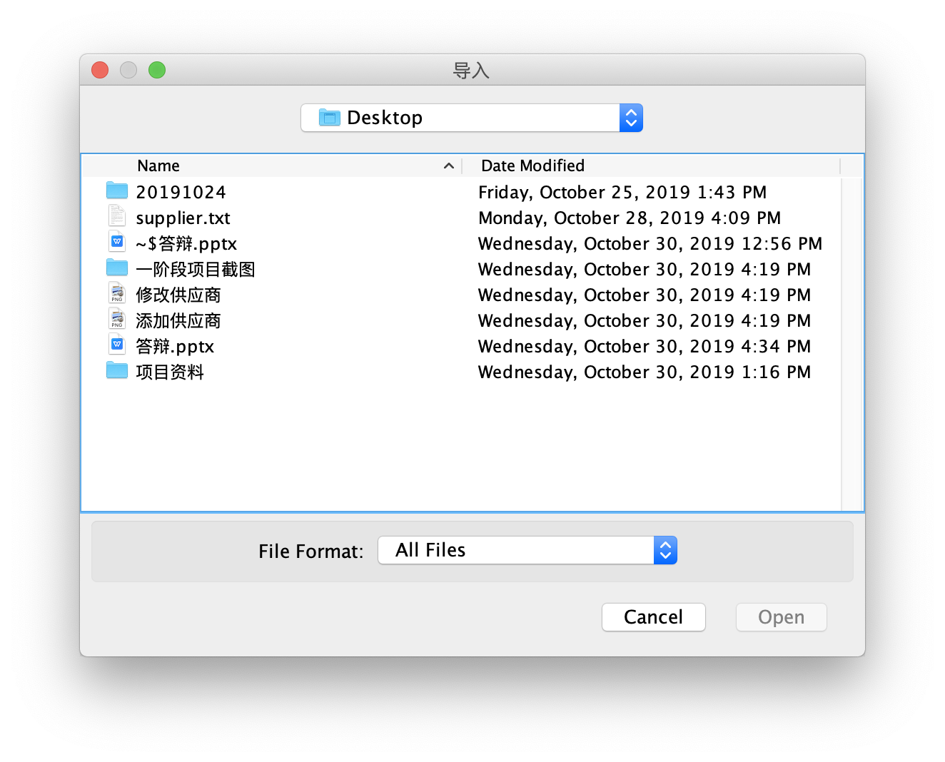
删除
可以选择单行或多行
删除前提示用户确认
级联删除，同时删除账单表对应商品
delete from account where a_id=?
导入
读取文件，解析供应商信息
先判断是否存在对应供应商
select * from supplier where s_name=?
如已存在则跳过，不存在则新增
insert into supplier values(?,?,?,?,?,?,?)
导入完成刷新表格

Slide 15
用户管理模块

Slide 16
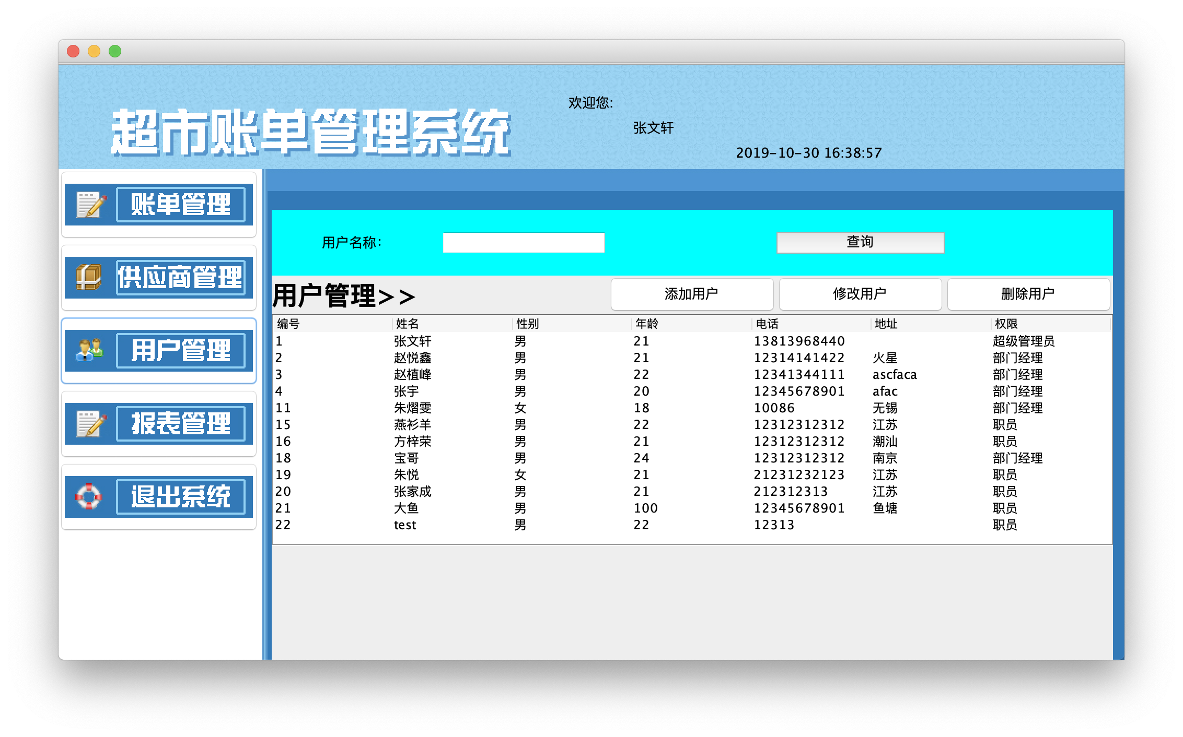
查询
根据用户名模糊查询
select * from user
where u_name like "%?%"

Slide 17
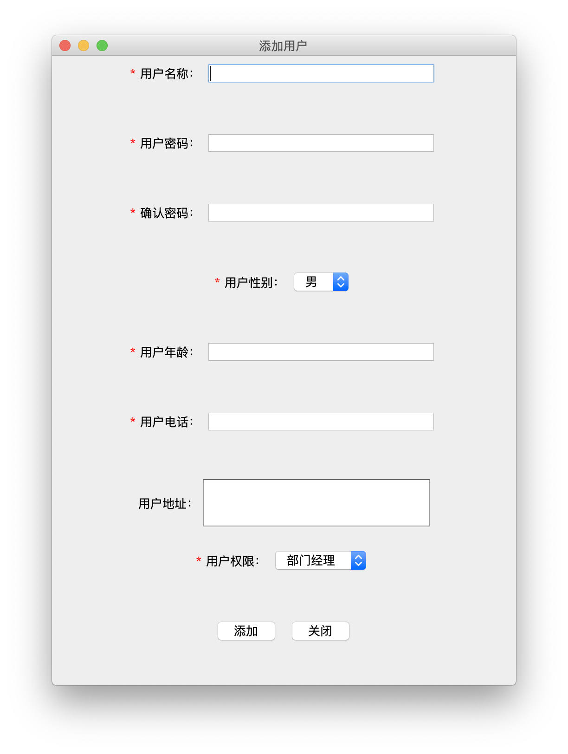
添加用户
根据当前用户权限赋予其可下放的权限
超管 ——> 部门经理、职员
部门经理 ——> 职员
先通过id判断用户是否存在
select * from user where u_id=?
如存在给出提示，不存在直接新增
insert into user values(?,?,?,?,?,?,?,?)

Slide 18
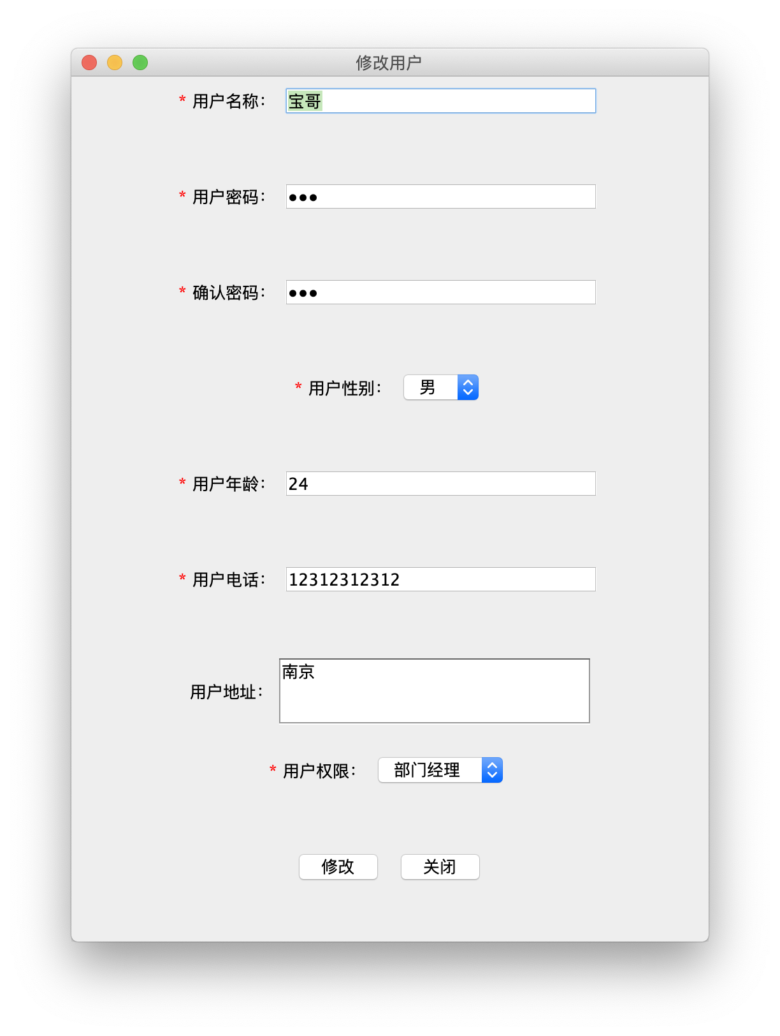
修改用户
同级用户之间不可修改，不能对上级修改
先通过id拿到选中的用户，将用户信息初始化在UI上
如果选中的是自己，则限制权限不可更改
非自己用户修改后关闭当前页面，刷新表格
update user set … where u_id=?
修改自身，如果名称或密码发生变更要求重新登录
如果名称密码没变动则关闭当前页面刷新表格

Slide 19
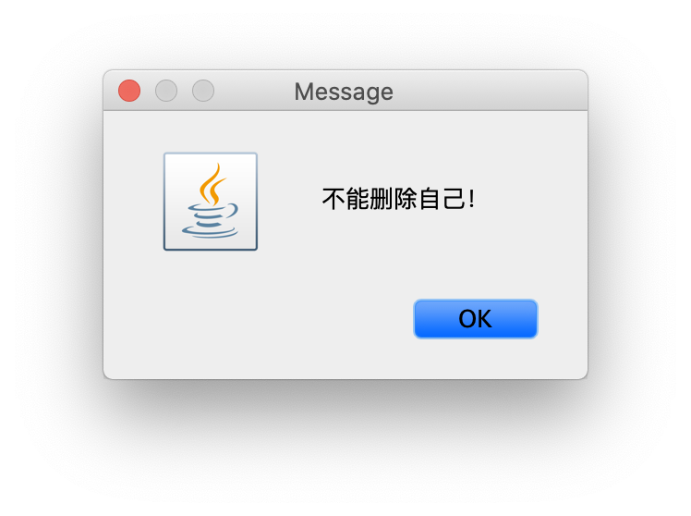
删除
可以选择单行或多行
删除前提示用户确认
delete from user where u_id=?
要注意不可以删除自己，给出提示

Slide 20
报表管理模块

Slide 21
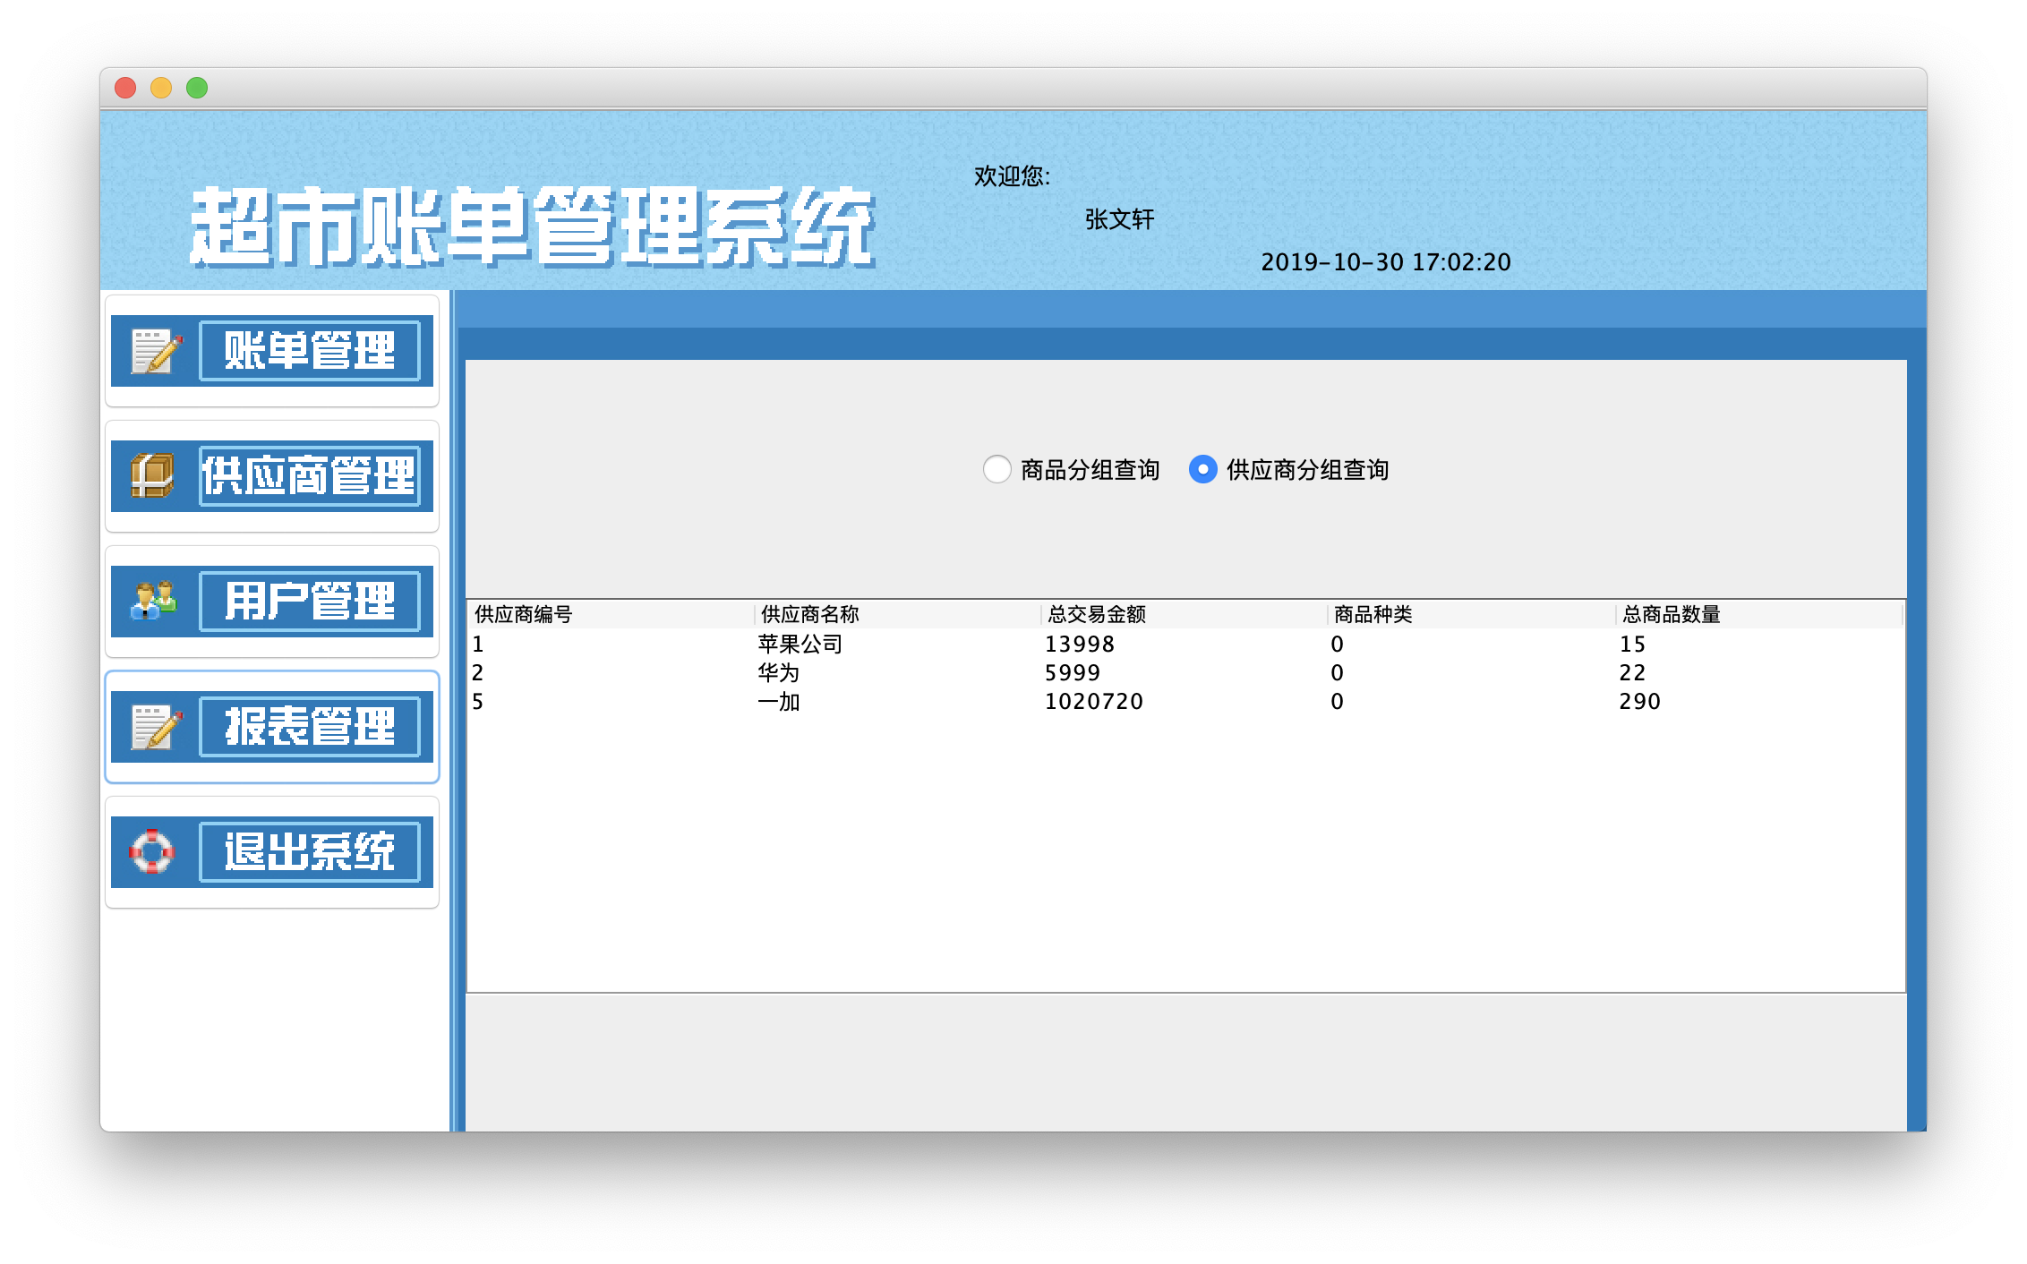
供应商分组查询（默认选中）
select
supplier.s_id,supplier.s_name,
sum(account.a_amount),
count(a_name),
sum(a_nums)
from account,supplier
where account.s_id=supplier.s_id
group by supplier.s_id

Slide 22

商品分组查询
select a_name,sum(a_nums),
sum(a_amount),s_name
from account,supplier
where account.s_id=supplier.s_id
group by a_name,s_name

Slide 23
退出系统

Slide 24
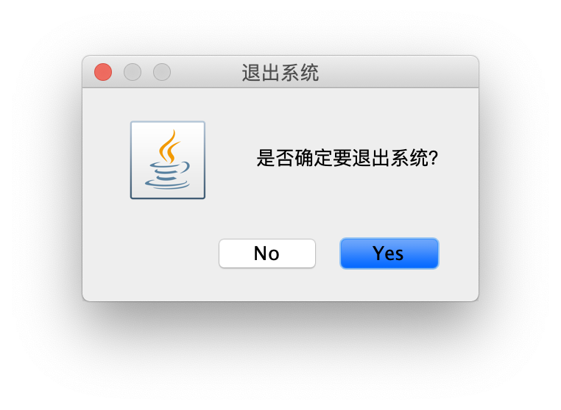

Slide 25
项目架构

Slide 26
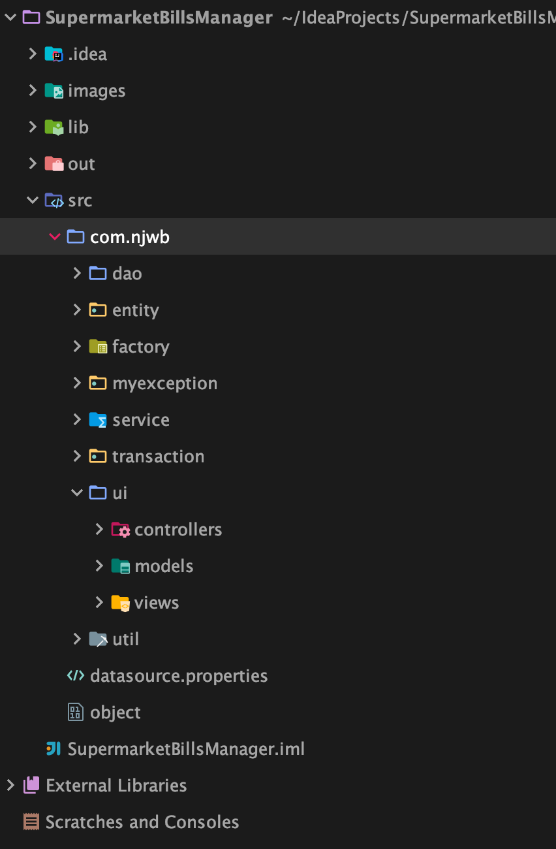

Slide 27
谢谢观看

